Slide 1
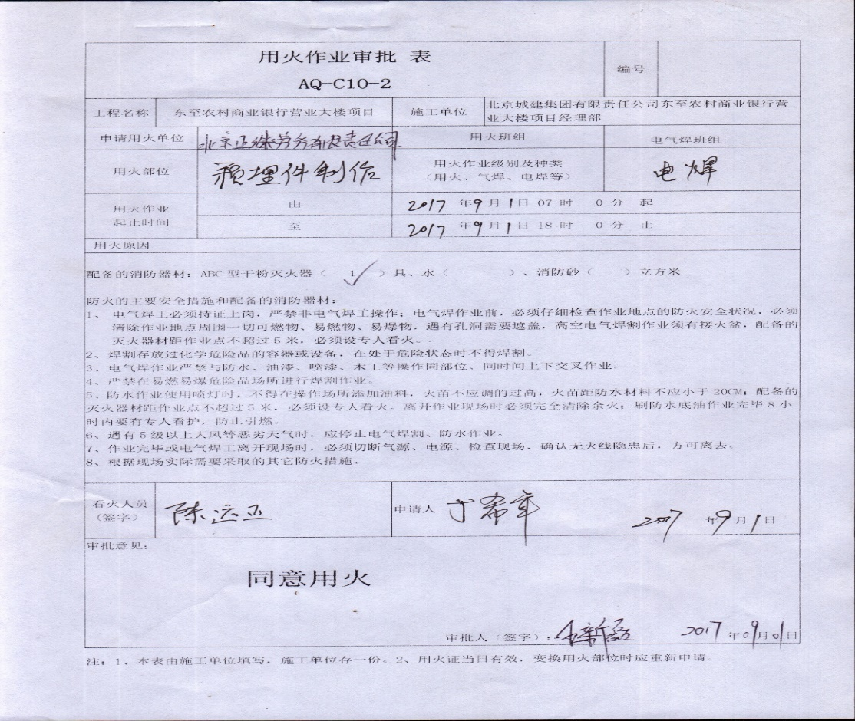
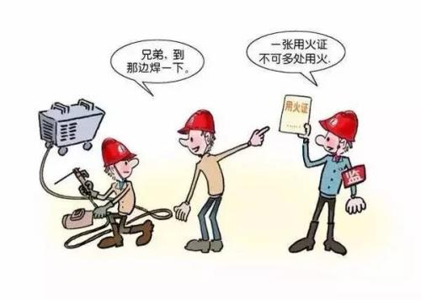
一、施工现场用火基本要求
1.动火作业应办理动火许可证；动火许可证的签发人收到动火申请后，应前往现场查验并确认动火作业的
防火措施落实后，在签发动火许可证。（摘自GB50720-2011中6.3.1条）

Slide 2
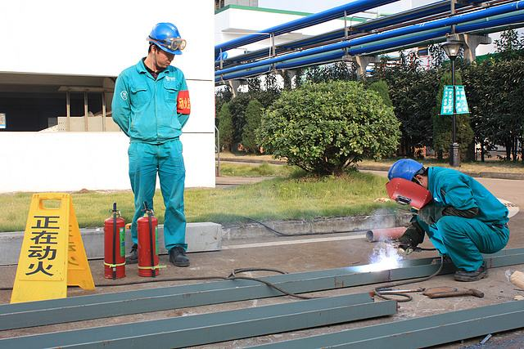
2.焊接、切割、烘烤或加热等动火作业前，应对作业现场的可燃物进行清理；作业现场及其附近无法移走的可燃物应采用不然材料对其覆盖或隔离。（摘自GB50720-2011中6.3.1条）
2.1）焊接、切割、烘烤或加热等动火作业应配备灭火器材，并应设置动火监护人进行现场监护，每个动火作业点均应设置1个监护人。（摘自GB50720-2011中6.3.1条）
2.2）动火作业后，应对现场进行检查，并应在确认无火灾危险后，动火操作人员再离开。（摘自GB50720-2011中6.3.1条）

Slide 3
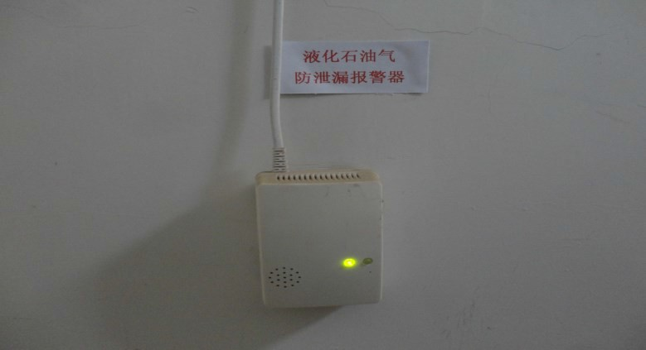
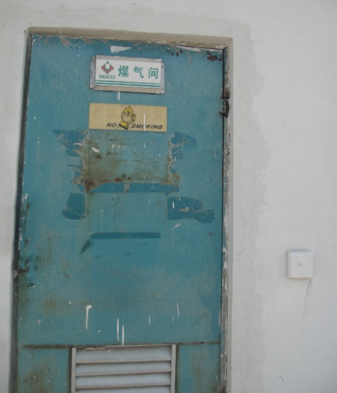
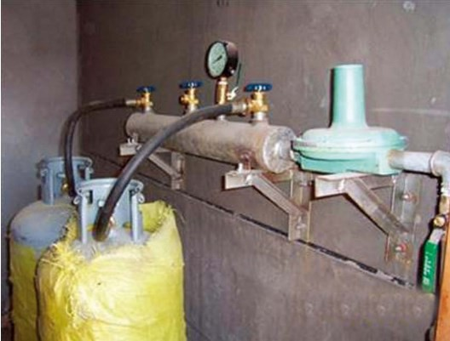
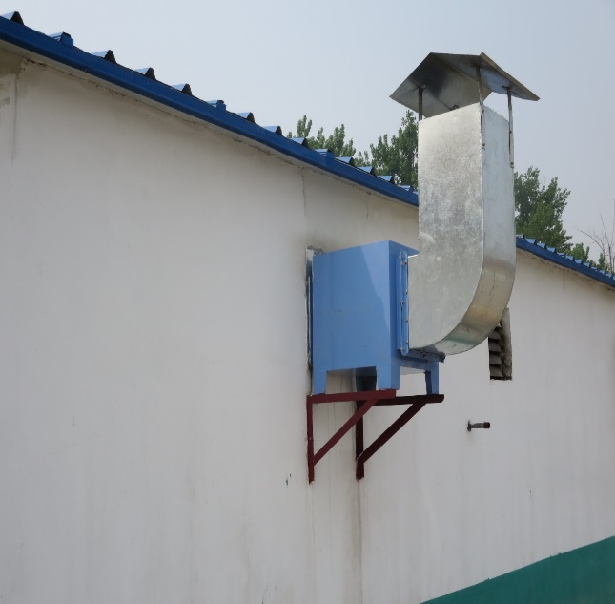
3.厨房操作间炉灶使用完毕后，应将炉火熄灭，排油烟机及油烟管道应定期清理油垢。（摘自GB50720-2011中6.3.1条）
3.1）对燃气设施，每天都要进行漏气检查，每周用肥皂液或洗洁精等对接头处进行检漏；对使用的软管到规定的时间（2年左右）和发现变硬开裂时都要及时更换；各种闸阀要确保有效。
3.2）在燃气设施周围及使用场所严禁存放易燃易爆物，可燃杂物，严禁作为休息间、工作间、仓库使用，严禁吸烟和其他明火作业；禁止安装临时用电设备；禁止将电线缠绕在天然气管道上；禁止在管道上悬挂任何物品。
3.3)气瓶库安装的可燃气体报警装置应符合（ SY6503-2016 ）的规定，所有电器设备一律采用防爆型，电器开关的熔断器应装在室外。（摘自SY5985-2014中6.4条）
液化石油气防泄漏报警器
燃气间
燃气管线连接
油烟管道定期清理油垢

Slide 4
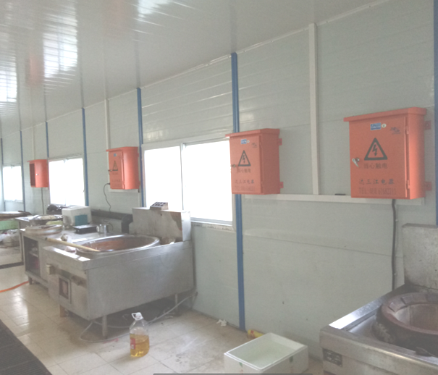
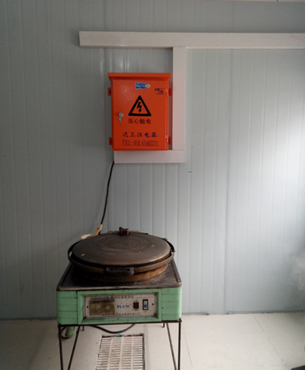
食堂设备均设专用控制箱

Slide 5
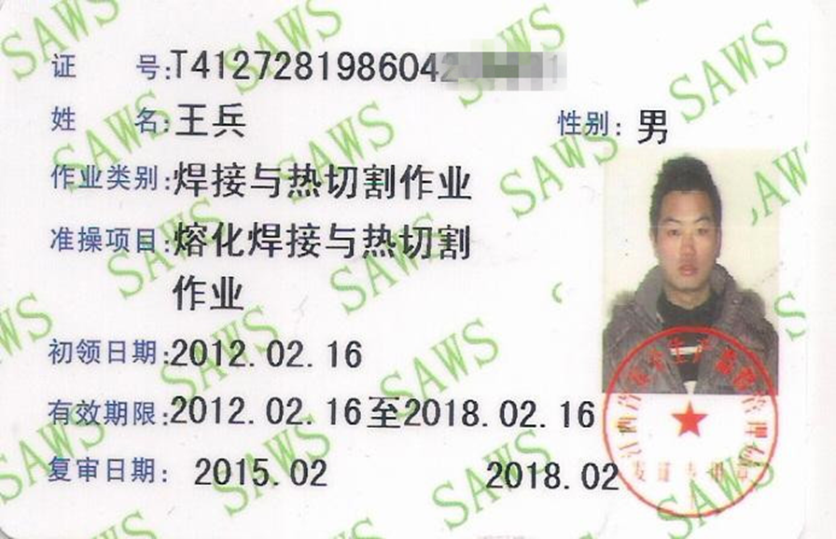
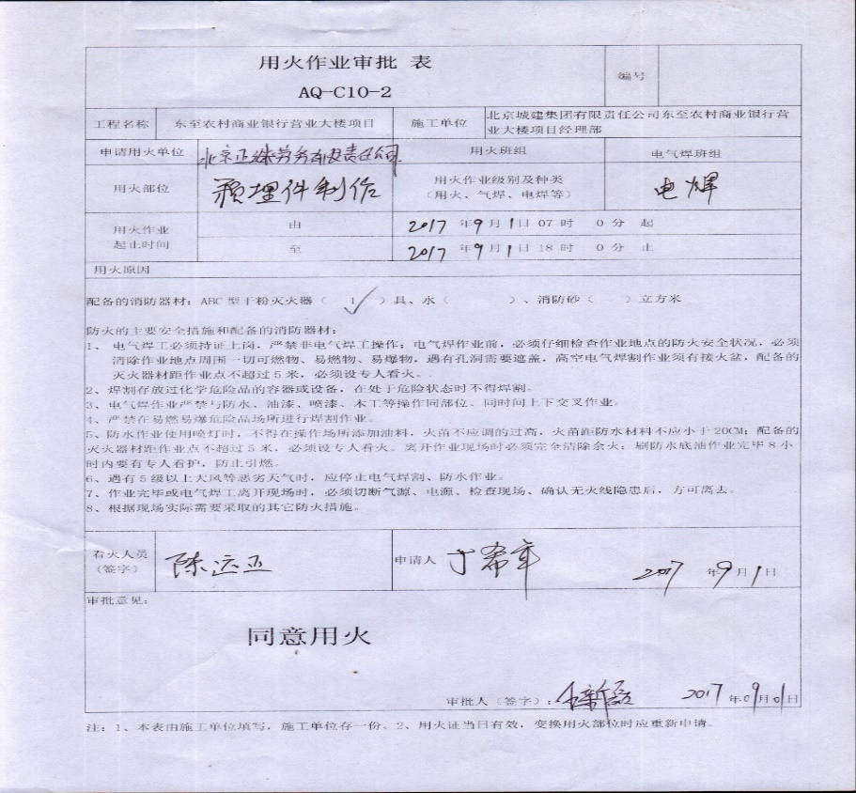
二、电气焊作业消防安全管理要求
1.电、气焊作业人员应持证上岗，动火作业前应对可燃物进行清理，作业现场及其附近无法移走的可燃物
应采用不燃材料对其覆盖或隔离，并备足灭火器材和灭火用水，设专人看护，作业后必须确认无火源后
方可离去。动火证必须经总包单位防火负责人审批，当日有效。用火地点变换，应重新办理。
（摘自DB11_945-2012中5.3.12条）

Slide 6
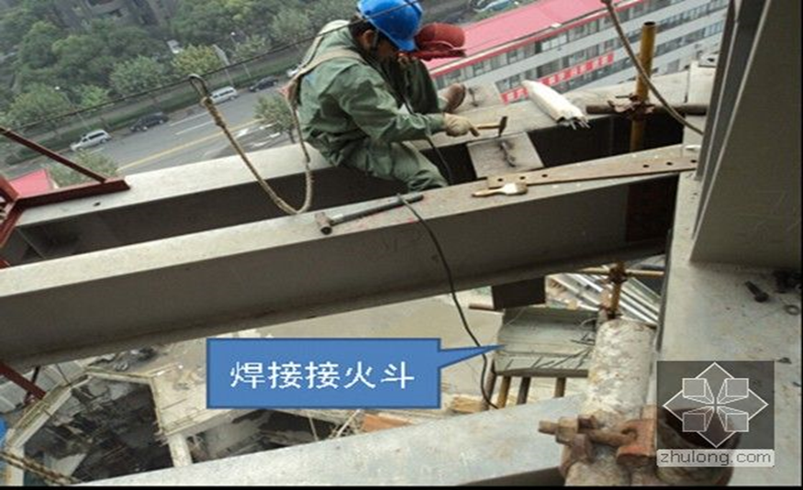
2.具有火灾、爆炸危险的场所严禁明火。裸露的可燃材料上严禁直接进行动火作业。（摘自DB11_945-2012中5.3.13条）
1）高处电焊作业配备接火斗可以有效防止火花溅落引发火灾。（简易接火斗制作：铁皮做成盒子状，里面放岩棉加水。大小由施焊面而定）

Slide 7
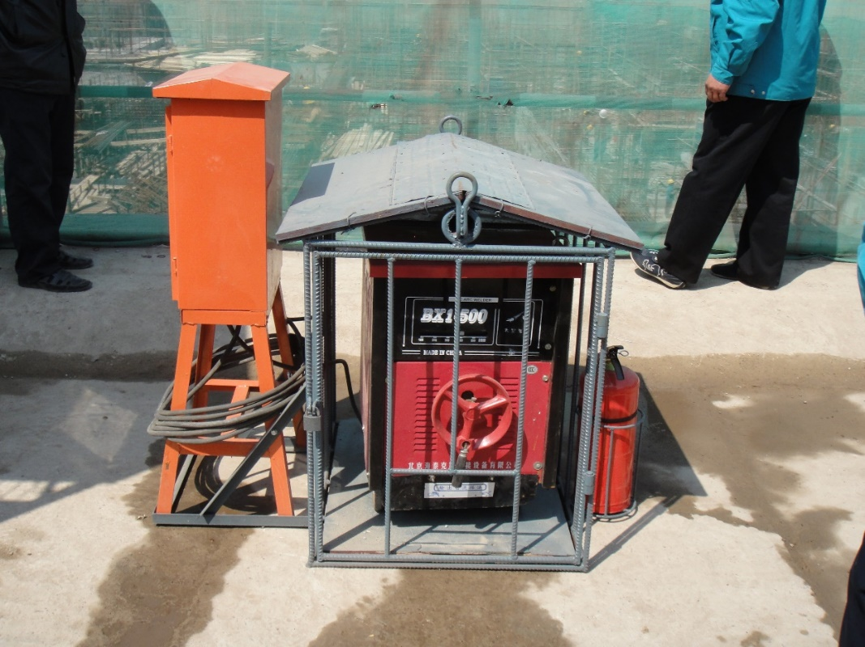
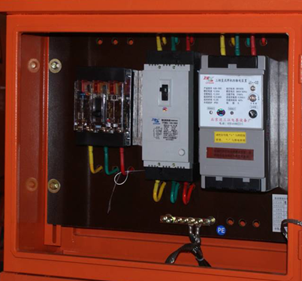
3.现场交流电焊机必须设电焊机专用开关箱控制，箱内应配备弧焊变压器防触电装置，电焊机一次侧电源线应采用耐气候型的橡皮护套铜芯软电缆，长度不应大于5m；电焊机二次线必须采用防水橡皮护套铜芯软电缆、双线到位，长度不应大于30m，软电缆应绝缘良好，无破损、裸露和接头，与焊机连接处防护罩应完好。（摘自DB11_945-2012中3.11.21条）
电焊机专用开关箱
弧焊变压器防触电装置

Slide 8
3.施工现场使用的储装气体的罐瓶及其附件应合格、完好和有效；严禁使用减压器及其他附件缺损的氧气瓶，严禁使用乙炔专用减压器、回火防止器及其他附件缺损的乙炔瓶。（摘自DB11_945-2012中5.3.14条）
1）储装气体的罐瓶及其附件应合格、完好和有效；严禁使用减压器及其他附件缺损的氧气瓶，严禁使用乙炔专用减压器、回火防止器及其他附件缺损的乙炔瓶。（摘自GB50720-2011中6.3.3条）
2）气瓶应保持直立状态，并采取防倾倒措施，乙炔瓶严禁横躺卧放。（防止丙酮流出而引起燃烧爆炸）
3）严禁碰撞、敲打、抛掷、滚动气瓶。（摘自GB50720-2011中6.3.3条）
4）气瓶应远离火源，与火源的距离不应小于10m，并应采取避免高温和防止曝晒的措施。（摘自GB50720-2011中6.3.3条）
5）燃气储装瓶罐应设置防静电装置。（摘自GB50720-2011中6.3.3条）
6）气瓶应分类储存，库房内应通风良好；空瓶和实瓶同库存放时，应分开放置，空瓶和实瓶的间距不应小于1．5m。（摘自GB50720-2011中6.3.3条）
7）使用前，应检查气瓶及气瓶附件的完好性，检查连接气路的气密性，并采取避免气体泄漏的措施，严禁使用已老化的橡皮气管。（摘自GB50720-2011中6.3.3条）
8）氧气瓶与乙炔瓶的工作间距不应小于5m，气瓶与明火作业点的距离不应小于10m。（摘自GB50720-2011中6.3.3条）
9）冬季使用气瓶，气瓶的瓶阀、减压器等发生冻结时，严禁用火烘烤或用铁器敲击瓶阀，严禁猛拧减压器的调节螺丝。（摘自GB50720-2011中6.3.3条）
10）氧气瓶内剩余气体的压力不应小于0．1MPa。（防止乙炔倒灌引起爆炸）（摘自GB50720-2011中6.3.3条）
11）气瓶用后应及时归库。（摘自GB50720-2011中6.3.3条）

Slide 9
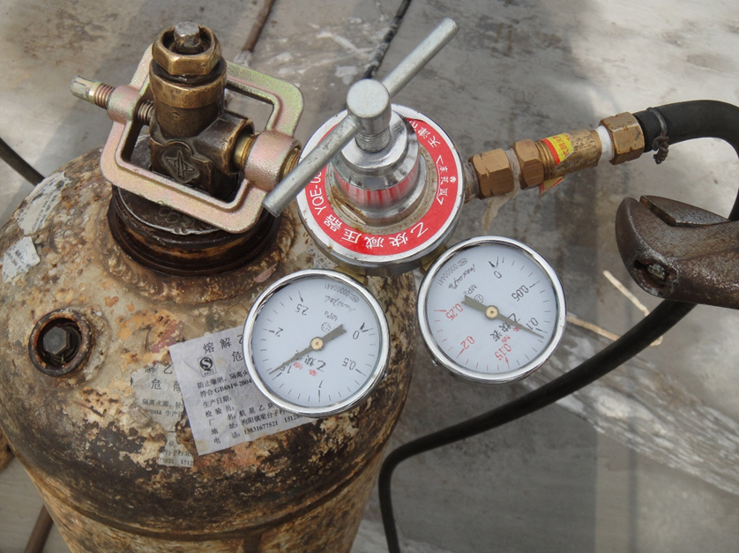
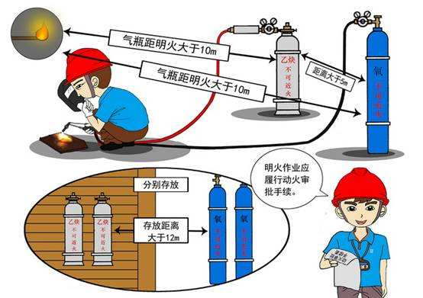
氧气、乙炔减压器、回火防止器
工作间距不小于5m，两瓶与明火距离不小于10m

Slide 10
三、防水作业消防安全管理要求
1）用于在建工程的保温、防水、装饰及防腐等材料的燃烧性能等级应符合设计要求。
2）可燃材料及易燃易爆危险品应按计划限量进场。进场后，可燃材料宜存放于库房内，露天存放时，应分类成垛堆放，垛高不应超过2m，单垛体积不应超过50m3，垛与垛之间的最小间距不应小于2m，且应采用不燃或难燃材料覆盖；（灭火器的配置数量应按现行国家标准《建筑灭火器配置设计规范》GB 50140的有关规定经计算确定，且每个场所的灭火器数量不应少于2具。）（摘自GB50720-2011中6.2.2条）
3）在建工程所用保温、防水、装饰、防火、防腐材料的燃烧性能等级、耐火极限应符合设计要求，既是建设工程施工质量验收标准的要求，也是减少施工现场火灾风险的基本条件。本条为强制性条文。（以上内容摘自GB50720-2011中6.2条）
4）防水施工时应有明显的“严禁烟火”警示标志。使用喷灯前应检查开关及零部件完好，喷灯不得漏油，严禁在防水作业现场加油。狭窄基坑和肥槽进行防水作业时应确保有双向疏散通道和金属爬梯。防水施工与电气焊不得交叉作业。（摘自DB11_945-2012中5.3.18条）
5）施工现场存放易燃、可燃材料的库房、木工加工场所、油漆配料房及防水作业场所应使用防爆型灯具。（摘自DB11_945-2012中5.3.26条）
6）防水作业人员按规定佩戴和使用劳动防护用品，穿着防静电的衣物和软底鞋，防止产生静电火花，夜间施工照明设施采用防爆灯。
7）使用汽油喷灯，点火时火嘴不得对人，汽油喷灯加油不得过满，打气不得过足。

Slide 11
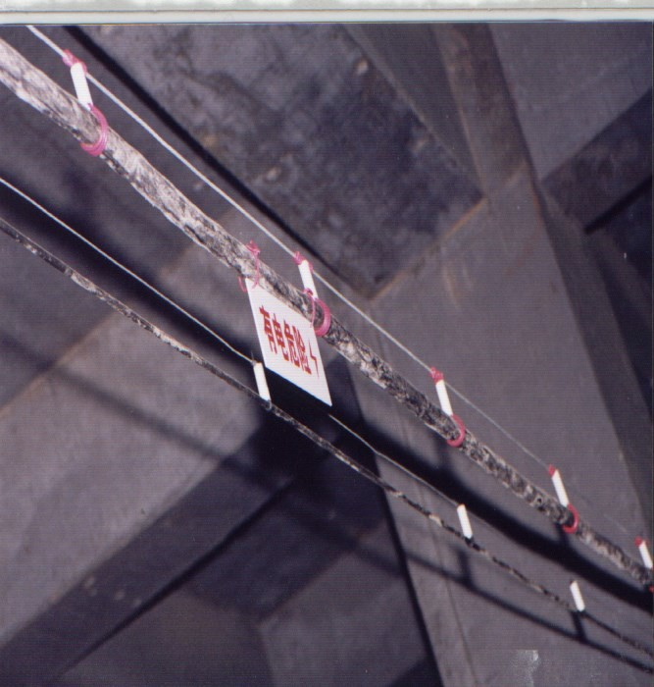
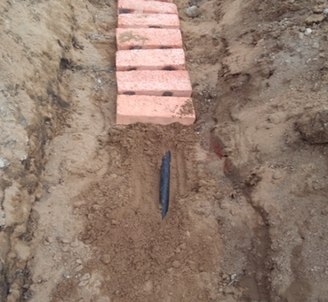
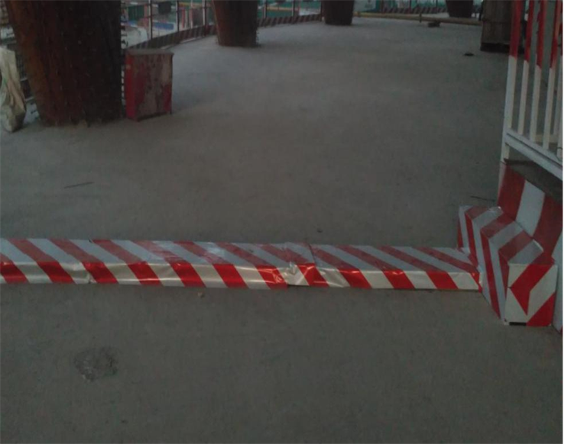
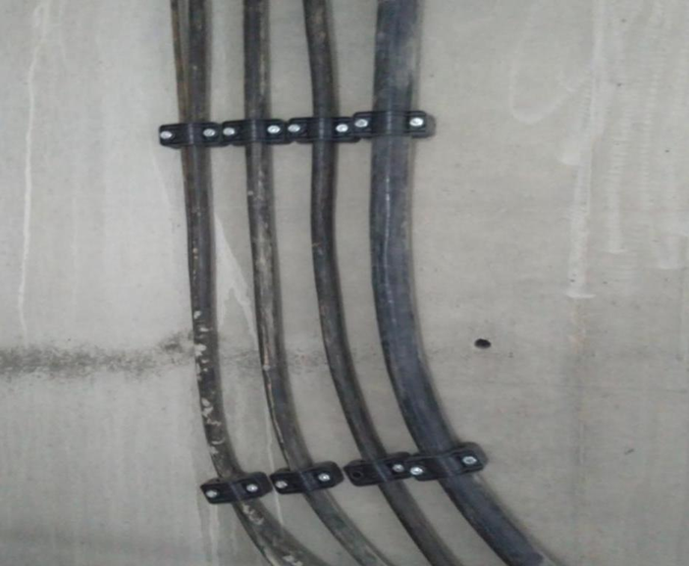
四、临时用电消防安全管理要求
1）施工现场临时用电工程应由电气技术人员负责管理。现场必须配备专职值班电工，设电工值班室。值班电工必须持证上岗，负责临时用电设备和线路的安装、巡检、维修或拆除等日常工作。（摘自DB11_945-2012中3.11.2条）
2）临时用电配电线路应采用绝缘导线或电缆。绝缘导线必须按规范采取架空、穿导管或线槽等敷设方式；电缆线路宜埋地敷设，当沿建筑物、构筑物敷设时应采取绝缘隔离措施，必须沿地面明敷设时，应有可靠的保护措施。（摘自DB11_945-2012中3.11.6条）
3）配电箱、开关箱结构设计应合理；箱体应完好、牢固、无锈蚀、防雨、防尘；箱门外侧面应有安全用电警告标志、编号和责任人。 （摘自DB11_945-2012中3.11.8条）

Slide 12
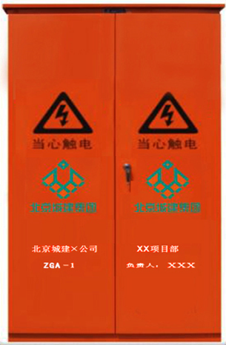
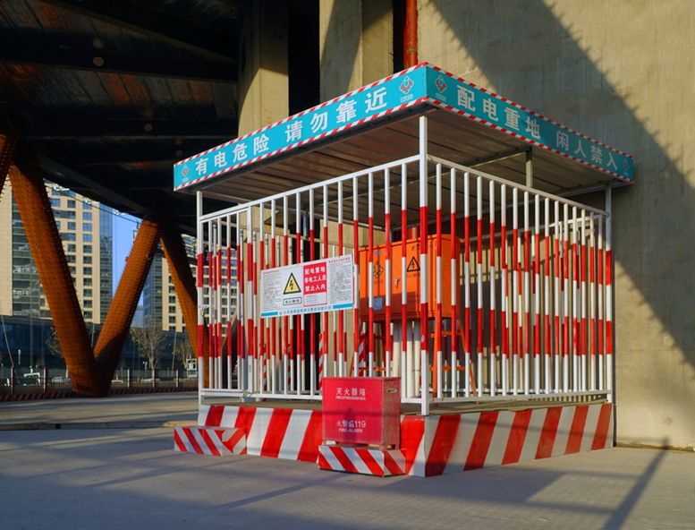
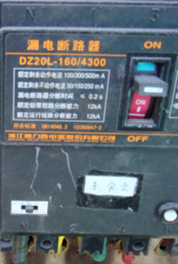



4）配电箱、开关箱应安装在干燥、通风场所，配电箱周围应有两人同时工作的空间，且应整洁、不得堆放任何物品。配电箱、开关箱安装应端正、稳固，进出线口应设在箱体下方，顺直固定。配电箱应有防护栏、防雨、防砸措施，并设有警告标志和灭火器。（摘自DB11_945-2012中3.11.9条）
5）施工现场临时用电漏电保护器漏电动作电流、时间参数应合理匹配，形成分级保护，严禁使用可调式漏电保护器。（摘自DB11_945-2012中3.11.11条）

Slide 13
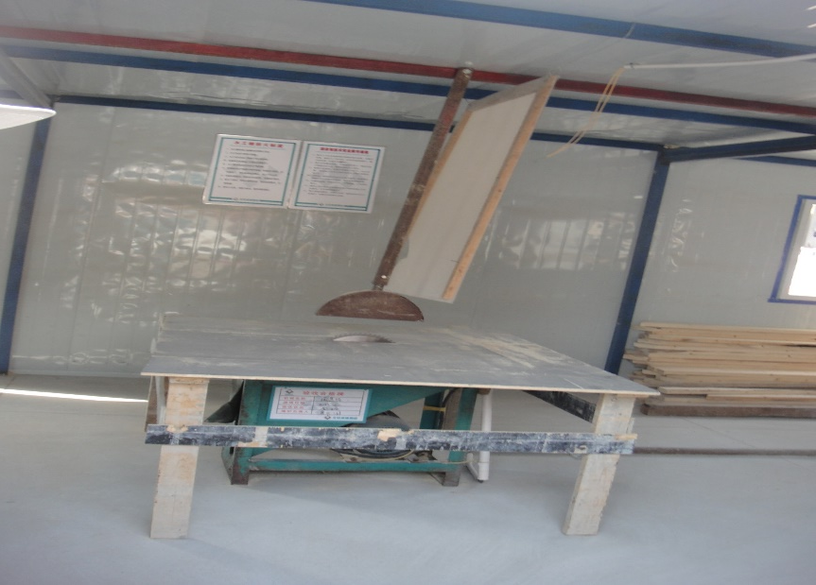
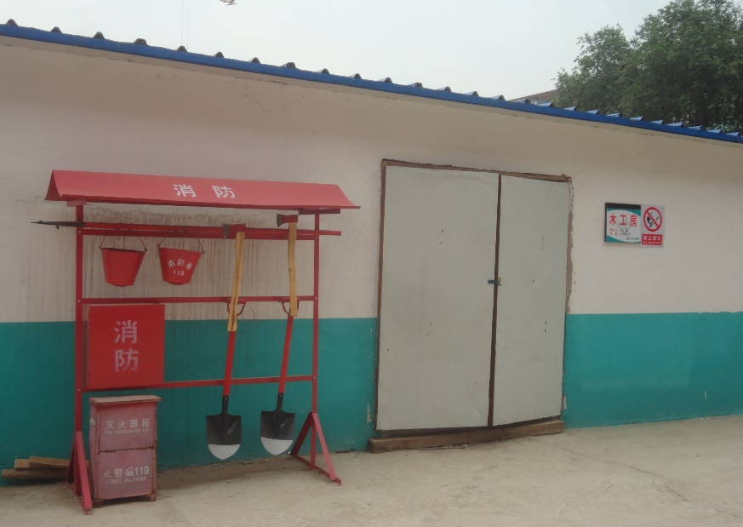
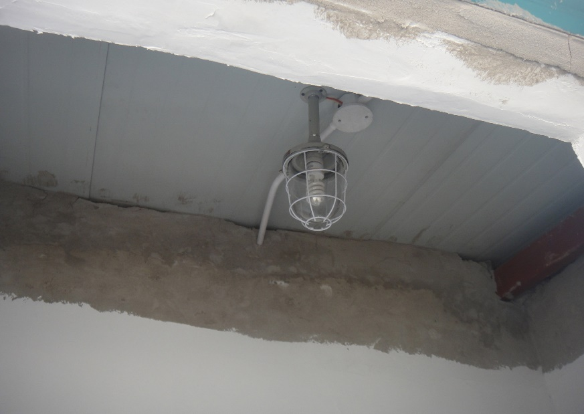
五、木工加工间消防安全管理要求
1）施工现场存放易燃、可燃材料的库房、木工加工场所、油漆配料房及防水作业场所应使用防爆型灯具。（摘自DB11_945-2012中5.3.26条）
2）木工加工间严禁动用明火、严禁吸烟。工作场地内和个人工具箱内严禁存放油料和易燃易爆物。
3）电工每天对木工加工间内的电气设备进行检杳，发现短路、打火和线路绝缘老化破损等情况要及时维修。电锯、电刨子等木工设备在作业时，注意勿使刨花，锯末等物将电机盖上。
4）木工作业要严格执行操作规程规定。必须做到工完料净脚下清，锯末、刨花要堆放在指定的地点，并且不能在现场存放时间过长，防止自燃起火。
木工房消防器材配备 防爆灯 工完料净脚下清

Slide 14
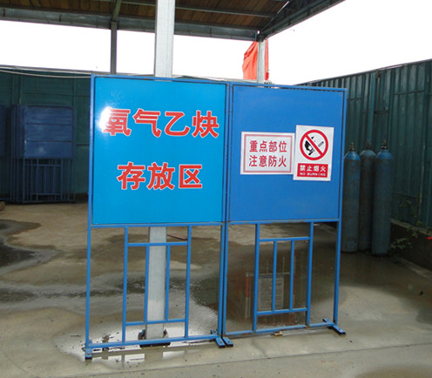
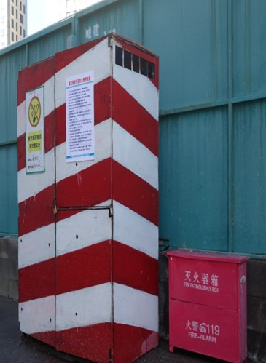
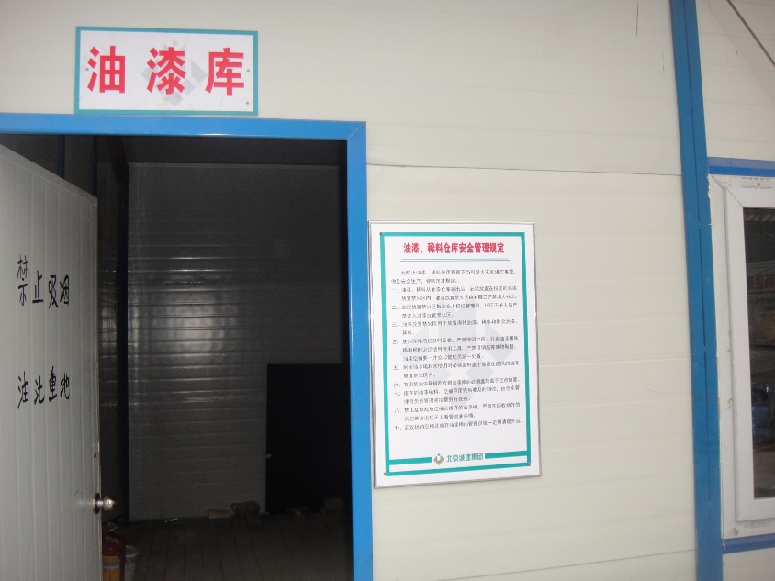
六、危险品消防安全管理规定
1）易燃易爆危险品库房应远离明火作业区、人员密集区和建筑物相对集中区。（摘自GB50720-2011中3.1.6条）
2）可燃材料堆场及其加工场、易燃易爆危险品库房不应布置在架空电力线下。（摘自GB50720-2011中3.1.7条）
3）易燃易爆危险品库房与在建工程的防火间距不应小于15m，可燃材料堆场及其加工场、固定动火作业场与在建工程的防火间距不应小于lOm，其他临时用房、临时设施与在建工程的防火间距不应小于6m。 （摘自GB50720-2011中3.2.1条）
4）可燃材料库房不应使用高热灯具，易燃易爆危险品库房内应使用防爆灯具。（摘自GB50720-2011中6.3条）

Slide 15
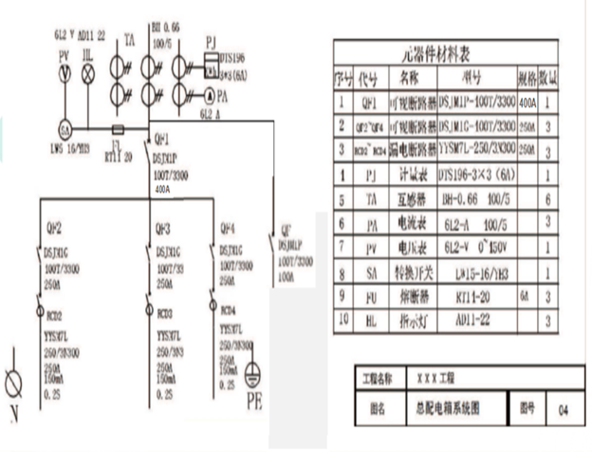
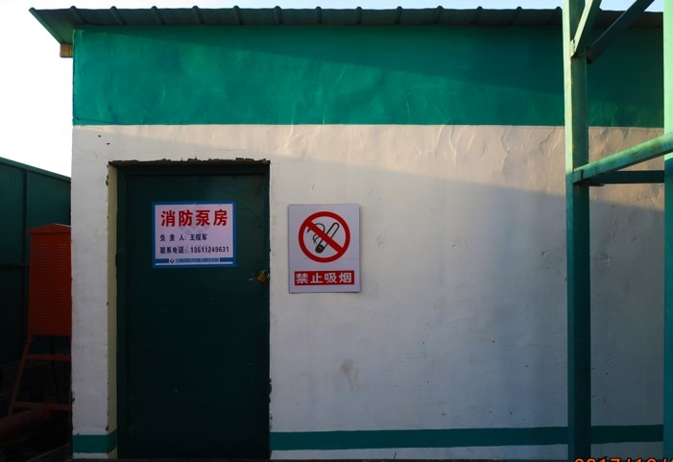
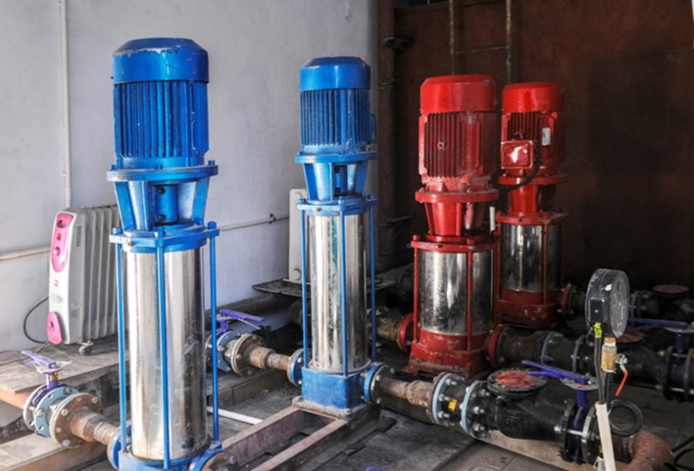
七、消防泵房的设置要求
1）施工现场应在建设工程平地阶段设置消防水源，按照总平面设计设置室外消火栓系统，消火栓应布局合理，消防干管直径不小于100㎜，消火栓处昼夜要有明显标志，配备有效地开启工具和足够的水龙带，周围3m内不准堆放物品。地下消火栓必须符合防火规范。（摘自DB11_945-2012中5.3.5条）
2）建筑工程应按有关标准设置临时消防给水系统。消防竖管管径不得小于100㎜，每层设消防竖管接口，配备足够的水龙带。消防供水要保证足够的水源和水压，严禁消防竖管做为施工用水管线。消防竖管应设水泵结合器，满足施工现场火灾扑救的消防供水要求。冬季施工期间，临时消防给水系统应采取防冻措施。（摘自DB11_945-2012中5.3.6条）
3）消防泵房应使用非燃材料建造，位置设置合理，便于操作，并设专人管理，保证消防供水。消防泵的专用配电线路，应引自施工现场总断路器的上端，要保证连续不间断供电。临时消防给水系统冬季应有可靠的防冻保温措施。（摘自DB11_945-2012中5.3.9条）

Slide 16
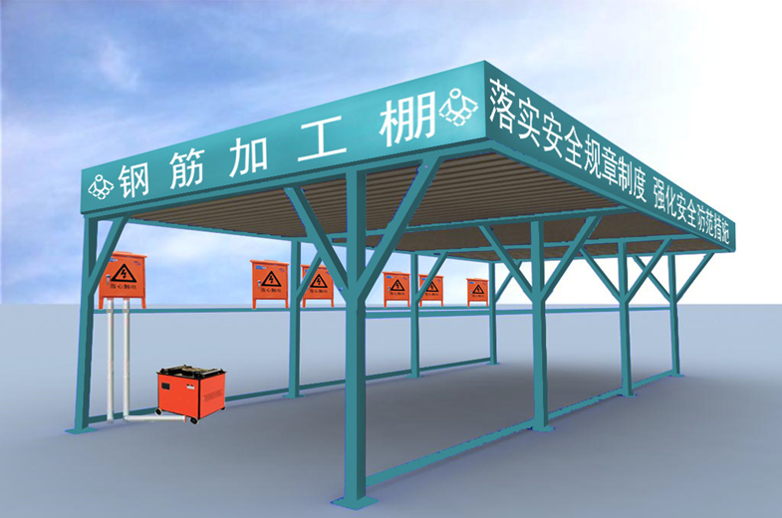
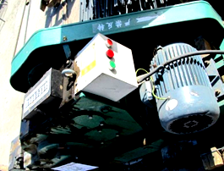
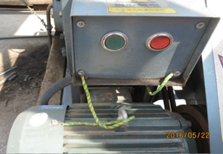


八、钢筋加工场消防安全管理要求
1）电气线路应具有相应的绝缘强度和机械强度，严禁使用绝缘老化或失去绝缘性能的电气线路，严禁在电气线路上悬挂物品。破损、烧焦的插座、插头应及时更换。
2）电气设备不应超负荷运行或带故障使用。
3） 应定期对电气设备和线路的运行及维护情况进行检查。
4）电动机保护接零—对于强烈振动状态的用电设备，进入设备的PE线除在设备专用PE线连接柱连接以外，还要与设备外壳进行可靠连接。

Slide 17
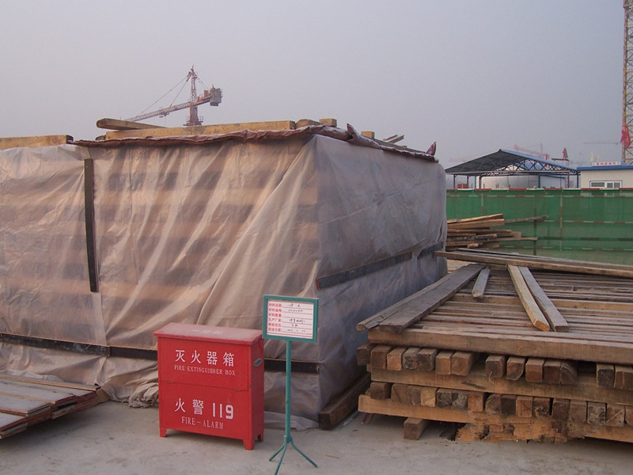
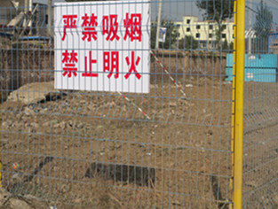
九、材料堆放区消防安全管理要求
1）可燃材料堆场及其加工场、易燃易爆危险品库房不应布置在架空电力线下。（摘自GB50720-2011中3.1.7条）
2）易燃易爆危险品库房与在建工程的防火间距不应小于15m，可燃材料堆场及其加工场、固定动火作业场与在建工程的防火间距不应小于lOm，其他临时用房、临时设施与在建工程的防火间距不应小于6m。 （摘自GB50720-2011中3.2.1条）

Slide 18
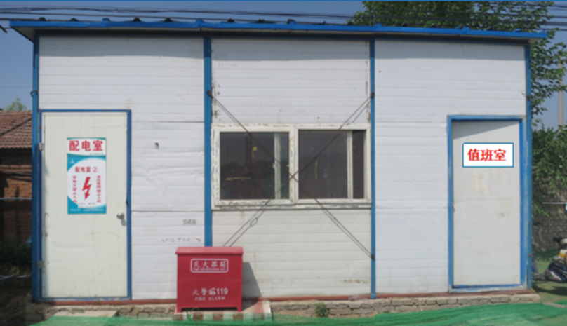
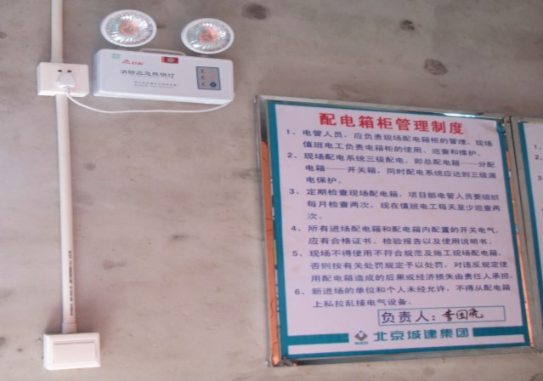
十、总配电室、二级箱消防安全管理要求
1）配电室保持环境清洁，无易燃易爆物品，不准堆放杂物。
2）配电室内设置值班或检修室时，该室边缘距配电柜的水平距离大于1m，并采取屏障隔离；
3）配电室应靠近电源，并应设在灰尘少、潮气少、振动小、无腐蚀介质、无易燃易爆物及道路畅通的地方（以上内容摘自JGJ46-2005中6.1条）
4）变配电房应配备临时应急照明。（GB50720-2011中5.4.1条）
值班室 应急照明

Slide 19
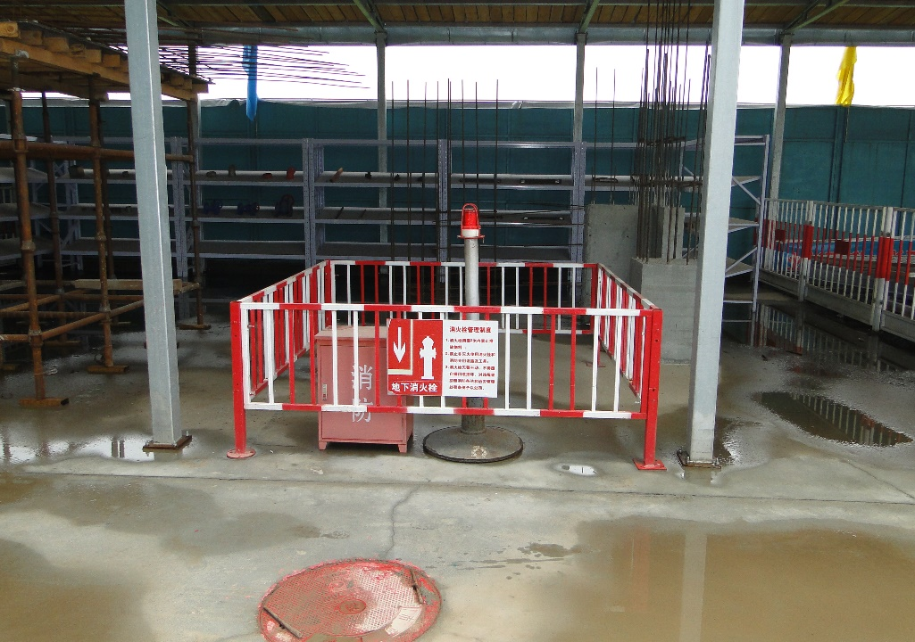
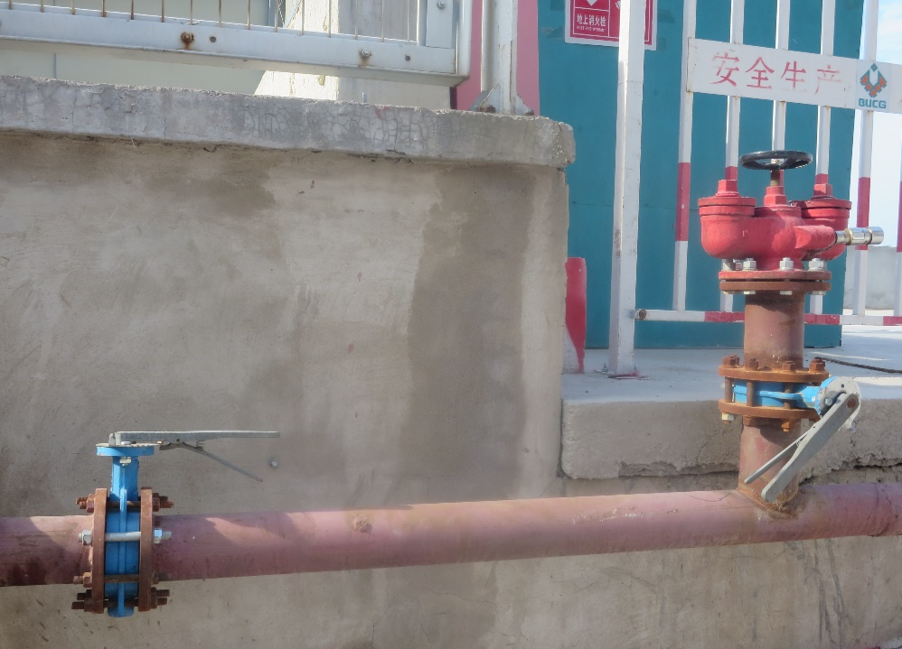
十一、室外消防栓设置要求
1）设置室内消防给水系统的在建工程，应设置消防水泵接合器。消防水泵接合器应设置在室外便于消防车取水的部位，与室外消火栓或消防水池取水口的距离宜为15m～40m。
2）室外消火栓应沿在建工程、临时用房和可燃材料堆场及其加工场均匀布置，与在建工程、临时用房和可燃材料堆场及其加工场的外边线的距离不应小于5m。（摘自GB50720-2011中5.3.7条）
3）消火栓的间距不应大于120m。（摘自GB50720-2011中5.3.7条）
4）消火栓的最大保护半径不应大于150m。（摘自GB50720-2011中5.3.7条）
消火栓 消防水泵接合器

Slide 20
十二、一般材料库房设置消防安全管理要求
1）建筑构件的燃烧性能等级应为A级。
2）可燃材料库房单个房间的建筑面积不应超过30㎡。
3）房间内任一点至最近疏散门的距离不应大于lOm，房门的净宽度不应小于0．8m。（以上内容摘自GB50720-2011中4.2.2条）
4）可燃材料库房不应使用高热灯具，易燃易爆危险品库房内应使用防爆灯具。（摘自GB50720-2011中6.3条）
5）灭火器的配置数量应按现行国家标准《建筑灭火器配置设计规范》GB 50140的有关规定经计算确定，且每个场所的灭火器数量不应少于2具。 （摘自GB50720-2011中5.2条）

Slide 21
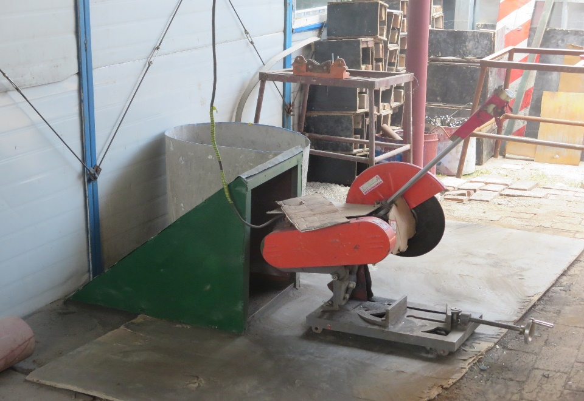
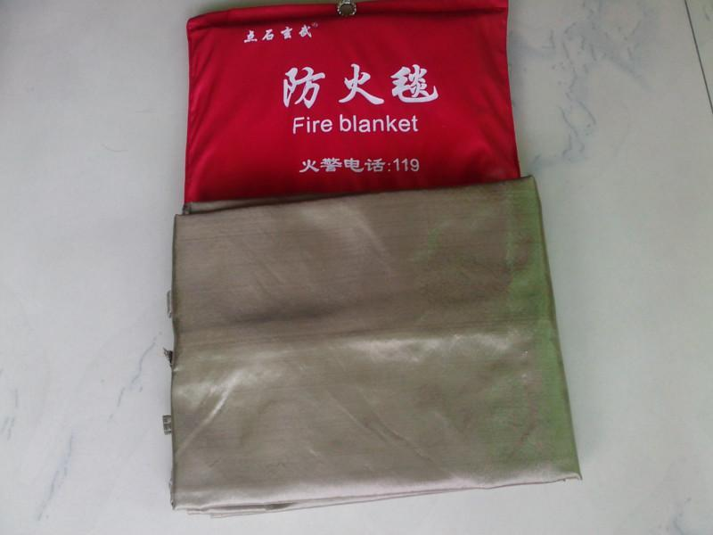
十三、施工机械消防安全管理要求
1）电气线路应具有相应的绝缘强度和机械强度，严禁使用绝缘老化或失去绝缘性能的电气线路，严禁在电气线路上悬挂物品。破损、烧焦的插座、插头应及时更换。
2）电气设备不应超负荷运行或带故障使用。
3） 应定期对电气设备和线路的运行及维护情况进行检查。
4）电动机保护接零—对于强烈振动状态的用电设备，进入设备的PE线除在设备专用PE线连接柱连接以外，还要与设备外壳进行可靠连接。
5）电气焊、无齿锯需设置防火花飞溅措施。
防火花飞溅措施 防火毯

Slide 22
十四、油漆作业施工消防安全管理要求
1）室内使用油漆及其有机溶剂、乙二胺、冷底子油等易挥发产生易燃气体的物资作业时，应保持良好通风，作业场所严禁明火，并应避免产生静电。（摘自DB11_945-2012中5.3.25条）
2）施工现场存放易燃、可燃材料的库房、木工加工场所、油漆配料房及防水作业场所应使用防爆型灯具。（摘自DB11_945-2012中5.3.26条）
3）禁止与焊工同时间、同部位的上下交叉作业。
4）油漆工不能穿易产生静电的工作服。浸有涂料、稀释剂的破布、沙团、手套和工作服等，应及时清理不能随意堆放，防止因化学反应而生热，发生自燃。

Slide 23
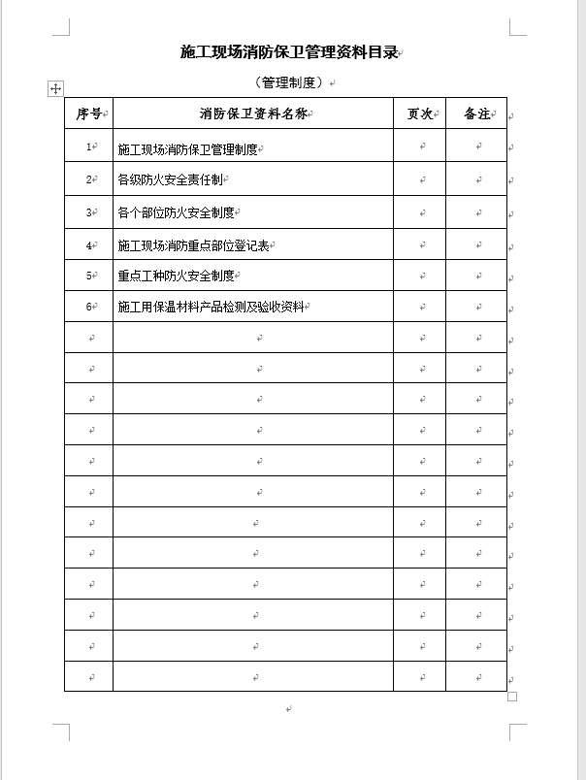
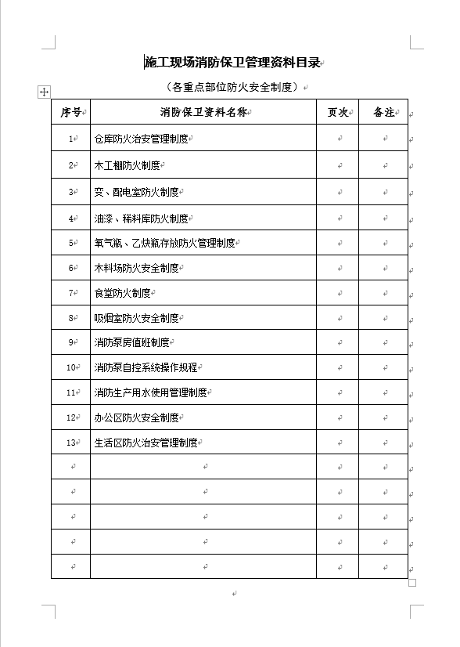
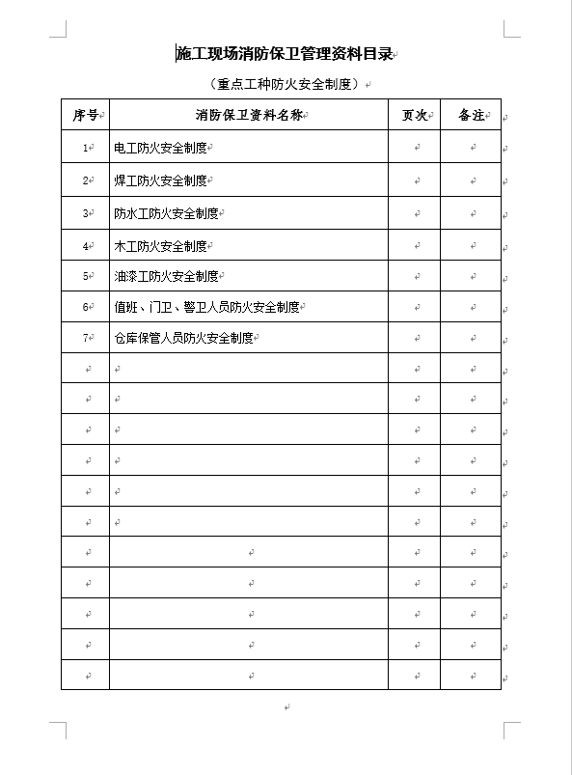
十五、消防安全管理基本制度

Slide 24
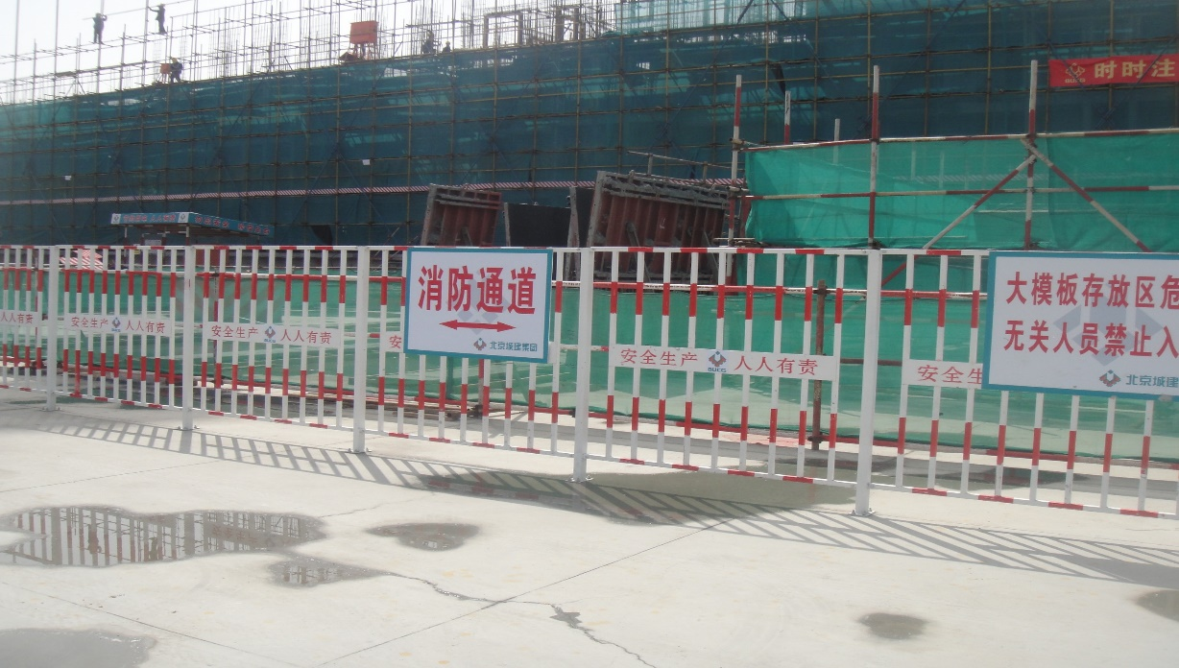
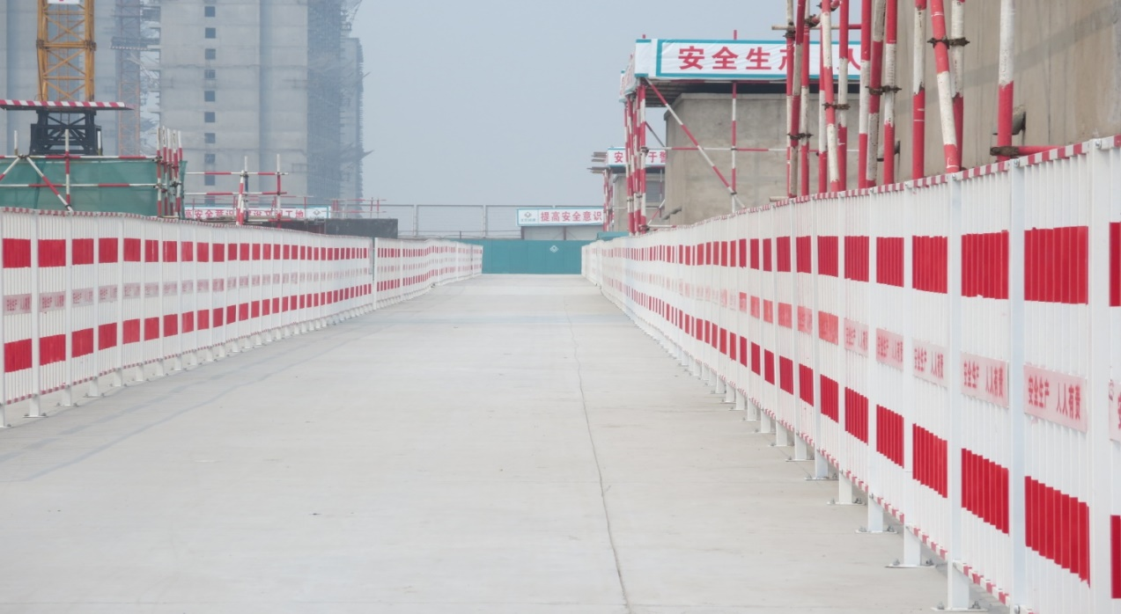
十六、工程消防道路设置基本要求
1）施工现场出入口的设置应满足消防车通行的要求，并宜布置在不同方向，其数量不宜少于2个。当确有困难只能设置1个出入口时，应在施工现场内设置满足消防车通行的环形道路。（GB50720-2011中3.1.3条）
2）临时消防车道的净宽度和净空高度均不应小于4m。（GB50720-2011中3.3.2条）
3）临时消防车道的右侧应设置消防车行进路线指示标识。（GB50720-2011中3.3.2条）
4)施工现场应按照《建设工程施工现场消防安全技术规范》GB50720规定设置临时消防车道和临时消防救援场地。应确保临时消防车道的畅通，不得在临时消防车通道上堆物、堆料或者挤占临时消防车通道。（DB11_945-2012中5.3.4条）

Slide 25
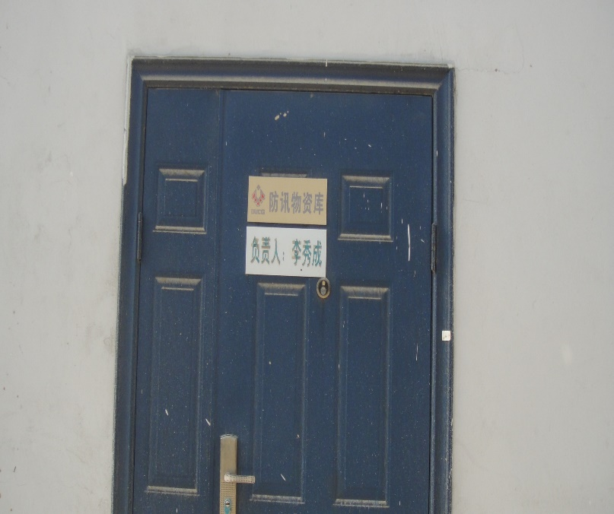
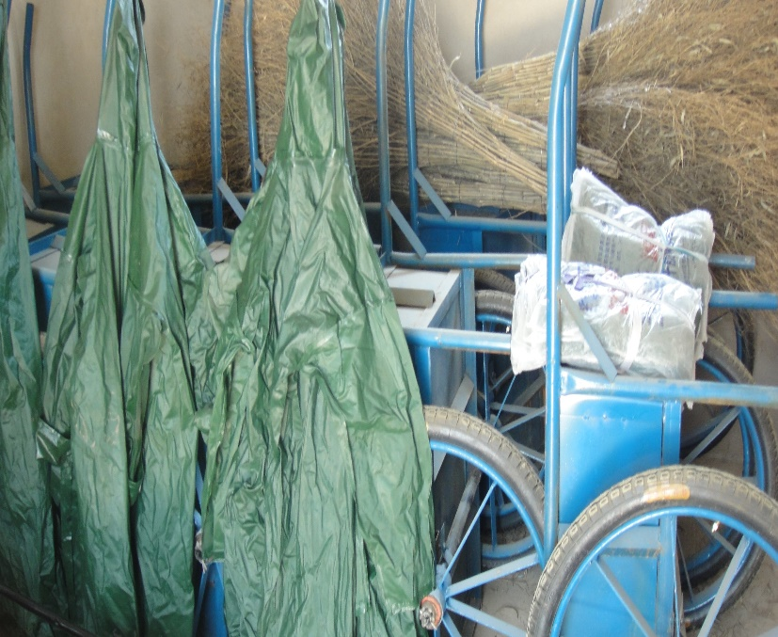

十七、雨季施工消防管理基本要求
1）严格按防汛要求设置连续、畅通的排水设施和应急防汛物资。
2）对各种生产设施进行全面检查，对露天存放的各种设备设防雨棚或覆盖，用电设备安装接地保护装置。对现场临时建筑进行检查维修，做好防漏、防淹、防塌工作。
3）做好防风工作，现场的各种标牌应予以加固，外用吊篮、外用电梯、机械设备、临设等应进行复查，吊篮屋顶配重装置、外用施工电梯与结构的拉结点应符合规定，并保证牢固可靠。
4）对电路、电箱、漏电保护、避雷设施进行定期检查、检测，电箱内的漏电保护装置必须灵敏可靠。
5）遇到五级以上大风和大雨天气，严禁高空及室外电焊作业。基坑、塔吊基础及时抽排水。

Slide 26
十八、夏季施工消防管理基本要求
1）乙炔气瓶、氧气瓶、易燃液体等在库内存放，禁止露天存放，防止因受雷雨、日晒发生起火事故。
2）对老化的电线、电缆及有可能发生火灾的机械要按时进行安全检查，发现隐患及时排除。
3）禁止与焊工同时间、同部位的上下交叉作业。
4）油漆工不能穿易产生静电的工作服。浸有涂料、稀释剂的破布、沙团、手套和工作服等，应及时清理不能随意堆放，防止因化学反应而生热，发生自燃。

Slide 27



十九、冬季施工消防管理基本要求
1）室外地上、地下消火栓，在入冬前应进行一次试水，加少量润滑油，地下消火栓用草帘、锯末等覆盖保温，地上消火栓套保温套，以防冻结。入冬前应将泡沫灭火器、清水灭火器等放入有采暖的地方，并套上保温套。
2）消防管道的电伴热应在保温前做好通电调试，沿管道布电热带，避免将电热带放置于毛刺和利角上或用力拉扯电热带。
3）及时清理材料堆放区、库房等临近的枯草，防止引发火灾。
4）生活区定期、不定期进行消防安全检查，严禁私拉乱接电源线，违章取暖、电热器具等现象。

Slide 28


二十、灭火器配置基本要求
1）灭火器的配备数量应按现行国家标准经计算确定，且每个场所的灭火器数量不应少于2具，易燃易爆物品的库房及料场、木工操作间、厨房、配电室、泵房等重要场所的灭火器数量不应少于4具。灭火器材应经常检查、维修、保养，保证灭火器材灵敏有效。（摘自DB11_945-2012中5.3.11条）
2）灭火器的配置数量应按现行国家标准《建筑灭火器配置设计规范》GB 50140的有关规定经计算确定，且每个场所的灭火器数量不应少于2具。（GB50720-2011中5.2.2条）

Slide 29

在选择灭火器时应符合下列规定：
1、扑救A类火灾应选用水型、泡沫、干粉、卤代烷等灭火器；
2、扑救B类火灾应选用干粉、泡沫、卤代烷、二氧化碳等，扑救水溶性B类火灾不得选用化学泡沫灭火器；
3、扑救C类火灾应选用干粉、卤代烷、二氧化碳型灭火器；
4、扑救带电设备火灾应选用卤代烷、二氧化碳、干粉灭火器；
5、扑救A、B、C、类和带电设备火灾应选用干粉、卤代烷灭火器；
6、扑救D类火灾应选用专用干粉灭火器。

Slide 30


二十一、装饰装修工程文件要求
1）照明灯具的高温部位,当靠近非A级装修材料时,应采取隔热、散热等防火保护措施.灯饰所用材料的燃烧性能等级不应低于B1级。（摘自GB50222-95(2001修订) 3.1.11条）
2）建筑内部消火栓的门不应被装饰物遮掩，消火栓门四周的装修材料颜色应与消火栓门的颜色有明显区别。 （摘自GB50222-95(2001修订) 3.1.14条）
3）建筑内部装修不应遮挡消防设施、疏散指示标志及安全出口，并不应妨碍消防设施和疏散走道的正常使用。因特殊要求做改动时，应符合国家有关消防规范和法规的规定。（摘自GB50222-95(2001修订) 3.1.15条）

